Slide 1
ACL 网络协程编程
2016/7/26
北京二六三企业通信有限公司

Slide 2
背景
为什么需要网络协程？
1、协程/纤程并不是一个新概念
2、大并发、高性能对于服务端的高要求
3、移动设备的快速增长加大了服务端大并发压力
4、Go 语言的兴起将协程带到了一个新的高度
支持协程的编程语言：
1、Go 语言，非常容易支持大并发、高性能
2、Python 语言
3、Erlang 语言
4、Lua 语言
。。。。。。
为什么要设计一套 C/C++ 网络协程库？
1、学习一部门语言的成本要远高于学习一个库
2、C/C++ 程序员多年的经验积累损耗巨大
3、C/C++ 综合运行效率高

Slide 3
关于并发
虽已进入多核时代，但服务器的 CPU 核心总是有限的
当进程/线程数越多操作系统的调度算法就越低效
TCP长连接及连接池的存在，造成服务端80%以上的连接是空闲的
为支持并发，我们需要采用：
1、多进程模式：支持并发能力非常有限，如 Postfix，Xinetd;
2、多线程模式：比多进程模式有提高，但依然有限，如 Mysql；
3、非阻塞模式：性能高，但编程复杂度极高，如 Nginx，Redis；
4、基于事件的多线程模式：并发度有较大提高，但编程提升依然有限，如 acl 中的 master_threads 服务模式；

Slide 4
设计目标
我们需要一种新的编程模式来满足C/C++程序员：
1、支持大并发、高性能，较低的资源使用率
2、较低的编程复杂度：顺序思维模式
3、适合多数应用场景，提供丰富且简单易用的接口
4、与第三方网络库无缝集成，无需修改第三方库

Slide 5
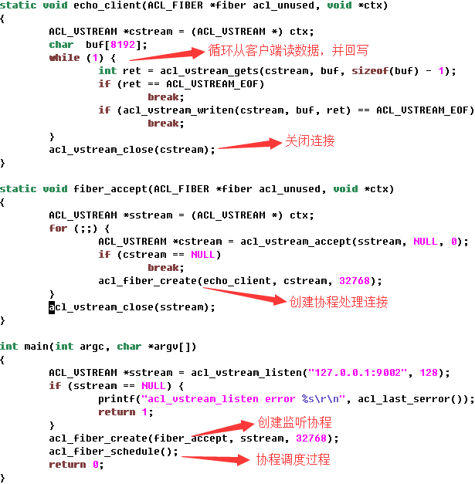
从一个简单的协程示例开始
1、创建协程类似于创建线程
2、支持大并发、高性能
3、顺序性编程方式
4、无需更改第三方库
5、仅使用一个线程资源
如何做到的？

Slide 6
CPU组成 --- 设计原理
CPU组成：运算器、控制器和寄存器
一、运算器
运算器也称算数逻辑单元(arithmetic and logic unit，ALU)，是进行算数运算和逻辑运算的部件，在控制器的控制下，对取自内存储器的数据进行算术运算或逻辑运算，并将运算的结果送到内存储器。
二、控制器
控制器的功能是控制、指挥计算机各部件的工作，并对输入输出设备进行监控，使计算机自动地执行程序。
三、寄存器
寄存器(register)是CPU内部用来存放数据的一些小型的存储区域，用来暂时存放参与运算的数据以及运算结果。寄存器由电子线路组成，存取速度非常快，与CPU的速度相当，寄存器的成本较高，因而数量较少。CPU内部的寄存器类型有指令寄存器、程序计数器、数据寄存器、地址寄存器以及状态寄存器等。

Slide 7
操作系统调度过程 --- 设计原理
操作系统基本调度算法：
1、先来先服务算法
2、时间片轮转算法
3、短任务优先算法
4、优先级调度算法
5、混合调度算法
进程调度过程：
因时序或外部中断或进程挂起导致OS获得CPU控制权
OS在所有就绪的进程中按照某种算法选择进程
如果选中的是当前进程则OS将当前进程状态予以保护
跳转至选中的进程
将选中的进程的环境设置好（设置寄存器、栈指针、状态字等）

Slide 8
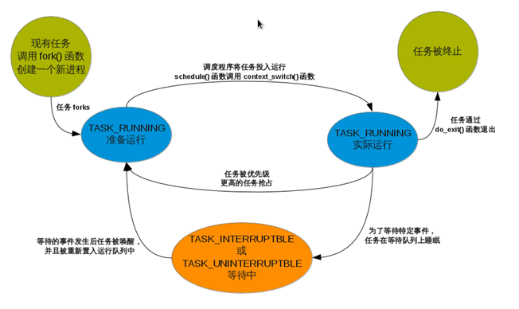
操作系统进程调度过程 --- 设计原理

Slide 9
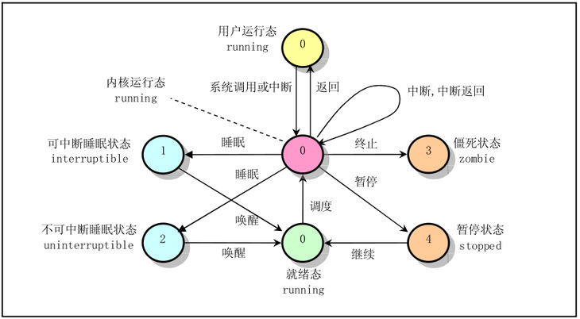
进程状态及转换关系 --- 设计原理

Slide 10
协程的调度方式 --- 设计原理
一、上下文切换
通过操作系统提供的 API 完成：getcontext、makecontext、swapcontext、setcontext；
或 自己通过汇编语言来实现协程运行栈空间的切换
实现库举例：libtask，boost，libgo， libco，coroutine 等
二、信号跳转
通过系统提供的 API 完成：siglongjmp、longjmp、setjmp、sigsetjmp 等
实现库举例：libmill，st ，coroutine 等

Slide 11
协程挂起与唤醒 --- 设计要点
一、协程挂起方式
1、主动让出 CPU 控制权
当前运行的协程通过调用 acl_fiber_yield 主动让出 CPU 控制权，协程调度器调用别的协程
2、指定休眠时间，主动让出CPU控制权
当前运行的协程通过调用 acl_fiber_sleep 使当前协程休眠指定时间
3、IO阻塞被挂起
当前运行的协程等待IO完成时，需要将自身挂起
4、等待协程锁被挂起
5、等待协程信号量被挂起
二、协程唤醒方式
1、主动 yield 的协程又重新获得 CPU 控制权
2、处于休眠状态的协程时间到达
3、因IO阻塞而被挂起的协程因IO准备好而被唤醒
4、获得协程锁被唤醒
5、获得协程信号量被唤醒
示例参考：
1、yield 方式：acl/lib_fiber/samples/fiber
2、sleep 方式：acl/lib_fiber/samples/sleep
3、IO 方式：acl/lib_fiber/samples/select

Slide 12
协程切换方式 --- 设计原理
任务
任务
任务
任务
任务
任务
任务
调度原点
任务
调度原点
任务
星形切换
环形切换
环形切换的切换效率更高

Slide 13
网络协程调度 --- 设计原理
创建网络协程
准备运行
运行
IO阻塞
挂起协程
唤醒协程
由IO协程监控IO
IO 事件协程
IO
IO
IO
IO
1、IO事件协程监控所有的IO事件
2、网络协程运行时遇到IO阻塞，则被挂起，其IO句柄由IO事件协程监控
3、IO事件发生时，其绑定的协程被再次唤醒

Slide 14
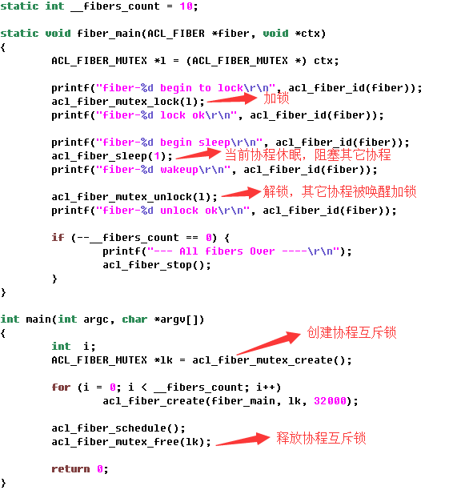
协程同步原语 --- 设计要点
基于协程的协程锁：
1、协程互斥锁
2、协程读写锁

Slide 15
协程互斥锁 --- 设计要点
Fiber
对互斥锁加锁
是
加锁成功？
否
加锁运行
否
已加读、写锁？
是
入等待队列
入调度队列
Fiber
对读写锁加写锁
Fiber
对读写锁加读锁
是否已加写锁？
是
否
加锁运行

Slide 16
过载保护 --- 设计要点
C
Fiber
C
Fiber
C
Fiber
Mysql
C
Fiber
Mysql
C
Fiber
C
Fiber
C
Fiber
C
Fiber
协程服务模块本身支持大并发
协程服务模块连接后端服务时限制连接数
如何做到？
采用协程信号量保护后端服务

Slide 17
协程信号量 --- 设计要点
协程调度器
Fiber
Fiber
Fiber
Fiber
信号量计数器
Fiber
IO事件引擎
Fiber
Fiber
Fiber
Fiber
信号量等待队列
IO等待队列
运行协程
大量协程在信号量上排除
获得信号量使用权的协程在IO队列上排除
参见示例：acl/lib_fiber/samples/redis_sem

Slide 18
利用多核 --- 设计要点
创建协程
创建协程
创建线程
创建进程
创建协程
创建协程
创建进程
master进程
创建协程
创建协程
创建线程
创建进程
创建协程
创建协程
方式一
方式二
每个线程一个独立的协程调度器，通过创建多个线程使用多核
使用 acl master 服务器框架，创建多进程使用多核，每个进程一个协程调度器
多线程示例参见：acl/lib_fiber/samples/redis_threads
多进程示例参见：acl/lib_fiber/samples/master_fiber

Slide 19
协程间通信 --- 设计要点
协程间为什么需要通信？
1、业务逻辑的模块化
2、业务模块的分层设计
3、团队开发的协作性
协程间“通信”的本质：
- 协程间数据的传递通过协程上下文的切换，本质上是协程间的数据交换
协程间“通信”的成本：
1、协程上下文切换
2、内存分配、释放
3、数据拷贝
协程间“通信”方式：
- 支持多对多数据交互

Slide 20
协程间通信 --- 设计要点
consumer
producer
channel
consumer
producer
consumer
producer
consumer
协程调度器
- 协程通信管道支持多对多方式
- 协程间通信通过切换协程上下文及数据交换完成
- 协程间通信时的数据交换支持缓冲模式
- 协程间通信时的数据交换采用随机分配方式

Slide 21
线程间通信 --- 设计要点
协程模式下为何需要线程间通信？
- 为使用多核，开启多个线程，线程间需要交换数据
- 有些任务需要在线程池里异步完成，结果需要传递给主线程
协程模式下线程间的通信方式：
- 无锁消息队列 + IO 模式
线程 A
producer
线程 B
producer
无锁队列
consumer
线程 D
IO管道
线程 C
producer
1、生产者/消费者之间优先通过无锁队列进行数据传递
2、当生产者无数据时，消费者通过IO堵塞
3、当消费者堵塞在IO等待新消息时，生产者若有新消息则通过IO通知消费者
4、无锁队列利用率越高，则处理性能越高

Slide 22
如何与第三方库无缝集成 --- 设计要点
1、HOOK IO相关API
读 API：read/readv/recv/recvfrom/recvmsg
写 API：write/writev/send/sendto/sendmsg
其它 API：pipe/popen/pclose/open/close/fcntl
2、HOOK 网络相关API
socket/socketpair/bind/listen/accept/connect
poll/select/epoll_create/epoll_wait/epoll_ctl
gethostbyname/gethostbyname_r
通过 HOOK 系统底层 API，可以实现：
1、直接接管第三方库（如：mysql/http/redis 等库）的网络连接及通信过程
2、直接接管第三方库的域名解析过程
3、将第三方网络阻塞过程协程化，在协程库底层转化为非阻塞过程
将mysql库协程化的例子参见：acl/lib_fiber/samples/mysql

Slide 23
为何要 HOOK 很多系统API --- 设计要点
1、poll/select 为网络编程中常用系统 API
2、很多第三方网络库用 poll/select 模拟IO超时
3、epoll 在 reactor 类应用（如：聊天）方面比较广泛
4、gethostbyname 在域名解析方面应用广泛
5、listen 需要将监听描述字设为非阻塞模式
6、connect 需要将连接描述字设为非阻塞模式
7、bind/socket/socketpair/。。。为便于将出错号与协程绑定

Slide 24
基于协程的 errno --- 设计要点
因为每个线程中存在大量协程，当某个协程的IO过程出错时，如果实现不同协程之间的 errno 是相互隔离的？
--- 在 Linux 平台下直接 HOOK __errno_location 系统函数
参见：/usr/include/bits/errno.h
extern int *__errno_location (void) __THROW __attribute__ ((__const__));
#define errno (*__errno_location ())
针对进程内全局变量：errno，操作系统将该变量定义为一个函数指针地址，函数内部会通过线程局部变量方式给每一个线程分配一个 error 对象
因此，通过 hook __errno_location 函数，在协程库里给每个协程一个协程局部变量，实现了 errno 全局变量的协程安全性

Slide 25
内存检测 --- 设计要点
配合 valgrind 做内存检测：
- valgrind 与 xxxcontext 的不兼容性
- 需下载 valgrind 开发包，调用 VALGRIND_STACK_REGISTER通知
valgrind 跳过检测该内存区域
- 检测时在 Makefile 里打开 –DUSE_VALGRIND 编译选项，重新编译 lib_fiber.a

Slide 26
协程与 acl_master 服务框架集成
Tcp连接派发器
client
fiber
fiber_proc
fiber
client
fiber
client
fiber_proc
fiber
client
acl_master
1、TCP连接派发器与协程进程间采用UNIX域套接口连接
2、客户端连接TCP连接派发器，派发器将“连接”通过UNIX域套接口传递给协程进程
3、acl_master 管理TCP连接派发器、协程进程池
关于TCP连接派发器，参考：http://zsxxsz.iteye.com/blog/2118752

Slide 27
应用场景
一、问答式应用服务
基于 HTTP 协议的服务应用，诸如：网站
基于 SMTP/POP3/IMAP 协议的服务应用
二、生产者 – 消费者类应用服务
如消息队列类应用
三、reactor 和 proactor 两种模式的结合
统一的事件引擎监控所有的网络连接，有一个连接就绪时创建协程独立处理
此类应用如聊天服务、游戏服务等无状态的应用服务
四、大并发类应用服务
因为通过协程方式，将上层应用的堵塞式在底层转为非阻塞模式，所以非常容易以较低资源支持大并发类应用
如内网的多数应用服务为提高效率都支持连接池模式，需要服务端支持非常大的并发
五、网络限流
在协程中可以直接 sleep，非常容易控制网络流量

Slide 28
注意事项
一、协程运行堆栈空间的合理分配
每个协程都需要分配一定的内存空间用于上下文的切换，如果分配大了则会造成内存浪费，分配小了可能造成意外不可恢复的崩溃
一般情况下，每个协程分配32KB ~ 320KB
二、协程间需要协作，防止有的忙死，有的饿死
当协程长期占用 CPU 时，应该主动 yield 让出 CPU
三、协程内防止有堵塞式操作，以防堵塞当前线程中的所有协程
应通过对业务逻辑模块进行分类，确定不同的协程工作方式，使堵塞操作放在线程池中运行

Slide 29
参考与下载
国内下载：http://git.oschina.net/zsxxsz/acl/lib_fiber/
国外下载：https://github.com/zhengshuxin/acl/lib_fiber/
博客文章：http://zsxxsz.iteye.com/category/360229

